Slide 1
FAKTOR AIR SEMEN
Banyaknya air yang digunakan selama proses hidrasi akan mempengaruhi kekuatan beton
JIka air terlalu banyak, maka air akan membuat rongga-rongga di beton
Jika air terlalu sedikit, maka akan mneyebabkan kelecakan atau kemudahan pelaksanaan tidak tercapai
Faktor Air Semen (FAS) adalah berat air dibagi dengan berat semen
26

Slide 2
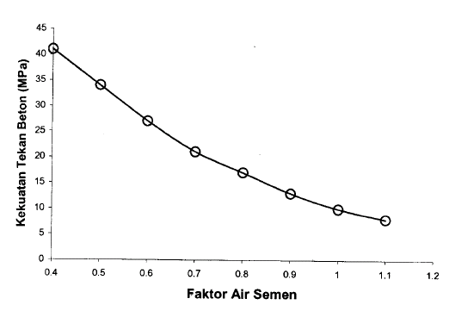
FAKTOR AIR SEMEN
27

Slide 3
Kelebihan beton
Harga relatif murah,
Tidak memerlukan perawatan (dibandingkan dengan baja
– perlu perawatan untuk mencegah korosi)
Tahan lama, karena tidak busuk dan lapuk,
Mudah dibentuk sesuai keinginan,

Slide 4
Kelemahan beton
Bahan dasar penyusun beton (agregat halus maupun agregat kasar) bermacam-macam sesuai dengan lokasi pengambilannya, sehingga cara perencanaan dan pembuatannya bermacam-macam pula
Beton mempunyai beberapa kelas kekuatan sehingga harus disesuaikan dengan bagian bangunan yang dibuat dan cara pelakasanaannya bermacam-macam pula,
Beton punya kuat tarik yang rendah, sehingga getas, rapuh dan mudah retak

Slide 5
Bahan Penyusun Beton
Bahan penyusun beton dikelompokan menjadi 2,
Bahan perekat (PASTA), yaitu air dan semen. Reaksi kimia dari air dan semen, pada waktu beberapa jam setelah dicampur, akan merekat, dan dalam beberapa hari akan mengeras. Berfungsi selain sebagai perekat juga sebagai pengisi rongga antara butiran pasir.
Bahan pengisi, yaitu pasir dan kerikil. Butiran pasir akan mengisi rongga antar butiran kerikil, rongga antara butiran pasir akan diisi pasta.

Slide 6
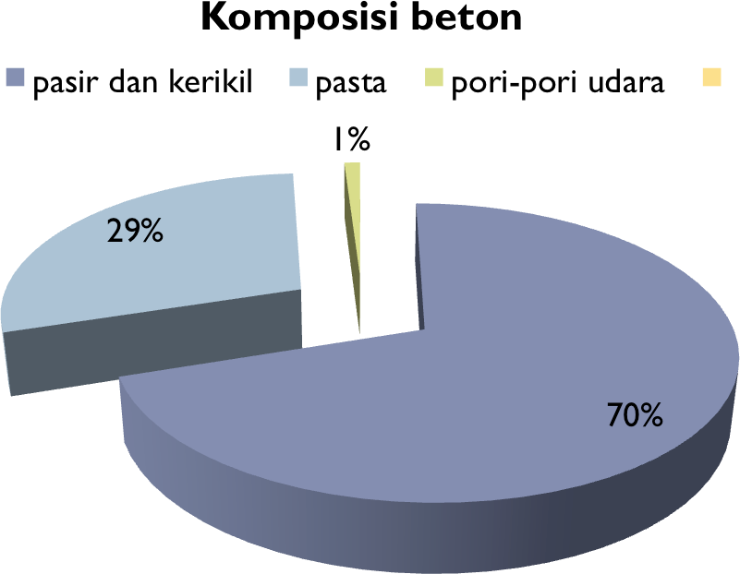
Komposisi Fraksi Penyusun Beton

Slide 7
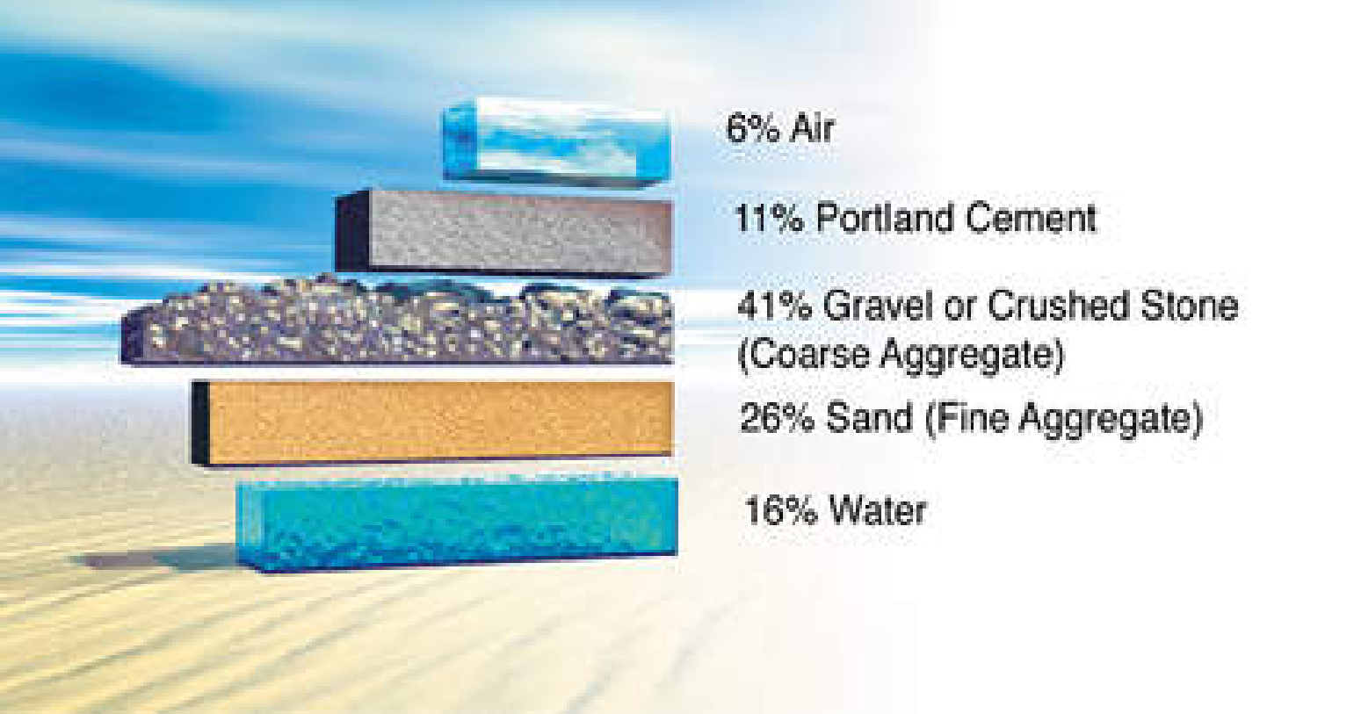
What is Concrete?

Slide 8
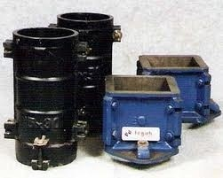

Slide 9
Cara pengujian kuat tekan
Benda uji ditekan dengan mesin uji tekan sampai pecah. Kuat tekan maksimum yang memecahkan dibagi dengan luas penampang, diperoleh kuat tekan (satuan MPa)
P
Benda uji silinder menghasilkan kuat tekan sekitar 83% daripada benda uji berbentuk kubus.
P

Slide 10
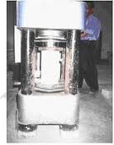
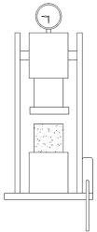

Slide 11
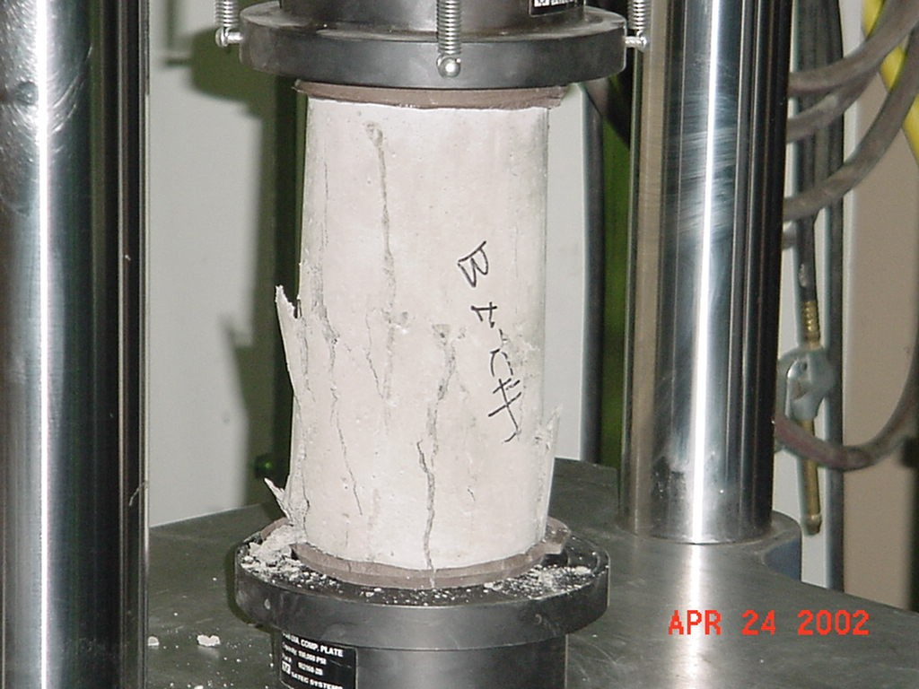
UJI TEKAN

Slide 12
KUAT TARIK BELAH
Untuk gedung biasanya yang diperhitungkan hanya kekuatan tekan
Berguna untuk beton bagi jalan dan landasan pesawat terbang

Slide 13
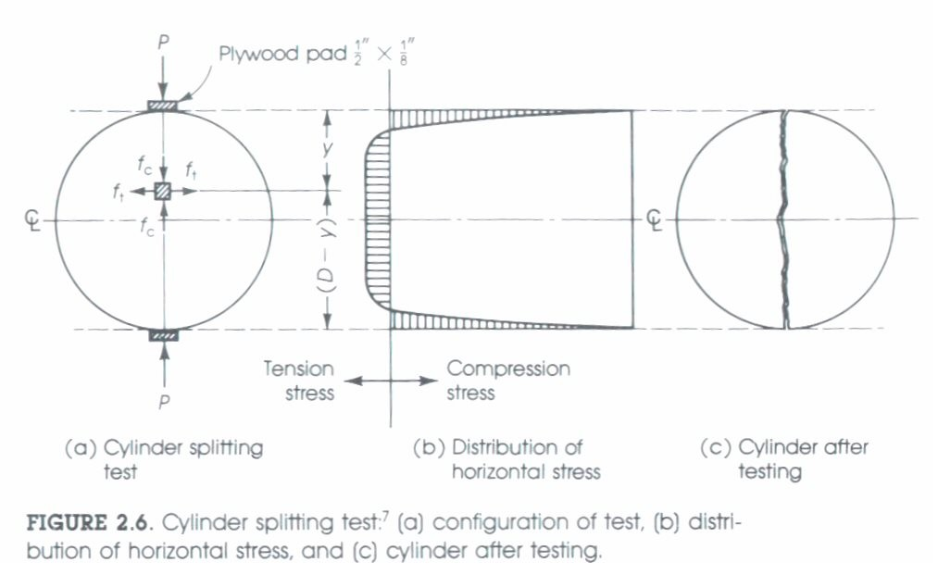
UJI TARIK BELAH
P
Concrete Cylinder
Poisson’s Effect

Slide 14
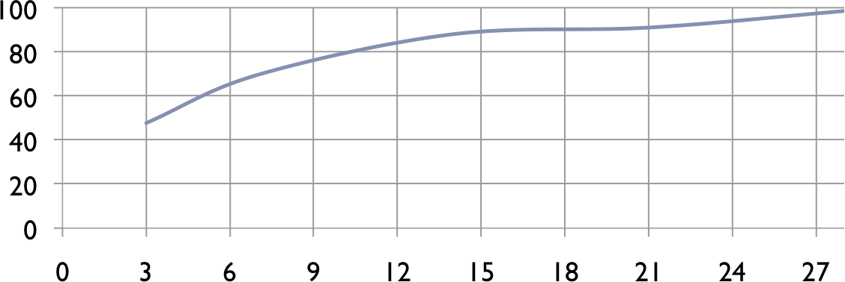
Kuat tekan beton tergantung pada,
a. Umur beton, kuat tekan semakin tinggi dengan bertambahnya umur beton. Umur dihitung sejak beton dibuat. Kenaikan kuat tekan beton mula-mula cepat, akan tetapi lama-kelamaan menjadi lambat, dan tidak naik lagi setelah umur 28 hari. Sebagai standar kekuatan beton dipakai umur 28 hari.
Persentase kekuatan beton
Umur beton

Slide 15
b. Kepadatan beton, kekuatan beton berkurang jika kepadatannya berkurang.
c. Faktor air semen (fas), adalah perandingan berat air dengan berat semen didalam campuran adukan beton. Hubungan antara fas dengan kekuatan beton menurut Abrams (1919)
f_{c}=A/(B^{1,5x}) dengan
f_{c} = kuat tekan beton,
A,B= konstanta (fungsi dari sifat semen, agregat, dsb) X= perbandingan berat semen dan air.
nilai faktor air semen antara 0,4-0,6

Slide 16
d. Jumlah semen, Pada faktor air semen sama, jumlah semen menunjukan pula jumlah pasta (air+semen). Jika semen sedikit, pasta sedikit, kurang menyelimuti agregat, kurang merekatkan agregat. Terlalu banyak semen, pasta banyak, kekuatan beton rendah, karena kekuatan pasta lebih rendah dari kekuatan agregat. Jumlah semen umumnya= 280-400 kg /m³beton.
e. Jenis semen, ada 5 jenis semen
Tipe I, semen normal atau semen biasa
TipeII, semen tahan sulfat dan panas hidrasi sedang,
Tipe III, semen yang kuat awalnya tinggi,
Tipe IV, semen yang panas hidrasinya rendah,
Tipe V, semen yang sangat tahan terhadap sulfat. Selain itu ada juga semen jenis lain, yaitu semen pozolan.

Slide 17
f. Sifat agregat, sifat agregat yang mempegaruhi sifat beton,
Kekerasan permukaan,
bentuk agregat,
kekuatan agregat.

Slide 18
Berat jenis Beton
beton normal dibuat dengan agregat normal (bj pasir dan kerikil, antara 2,5-2,7), berat jenis beton antara 2,3-2,4.
Jika menggunakan agregat yang ringan atau diberi rongga udara bj beton akan berkurang.

Slide 19
Tabel jenis beton menurut berat jenisnya
Jenis beton | Berat jenisnya | pemakaian
Beton sangat ringan | <1,00 | Non struktur
Beton ringan | 1,00-2,00 | Struktur ringan
Beton normal (biasa) | 2,30-2,50 | struktur
Beton berat | >3,00 | Perisai sinar X

Slide 20
Modulus Elastisitas
Modulus elastisitas beton tergantung pada elastisitas agregat dan pastanya.
Untuk beton normal modulus elastisitasnya E_{c}=4700√ f’c
Untuk beton dengan berat jenis w_{c}=1,5-2,5 kg/dm³ E_{c}=(w_{c})^{1,5}.0,043 √ f’c
f’c= kuat tekan beton (Mpa) Ec= mod. Elastis (Mpa) Wc=berat jenis beton Kg/dm³

Slide 21
Susutan Pengerasan
Terjadi karena penguapan air. Semakin banyak pasta, semakin besar susutannya.Semakin besar fas, semakin besar susutannya.
Susutan beton=0,002 Susutan mortar=0,004 Susutan pasta=0,006

Slide 22
Kerapatan air
Beton rapat air (kedap air) adalah beton yang sangat padat sehingga air tdk dapat meresap ke dalamnya.
Menambah butiran pasir halus (lebih kecil dari 0,30 mm),
Menambah jumlah semen.
Penggunaan beton kedap air untuk atap, dinding basement, waduk, tampungan air.

Slide 23
Ketahanan terhadap ausan dan kejut
untuk bangunan yang membutuhkan beton yang tahan aus, erosi, dan abrasi, seperti bendung, lapangan terbang, dinding dan dasar saluran air, dasar terjunan air dsb.

Slide 24


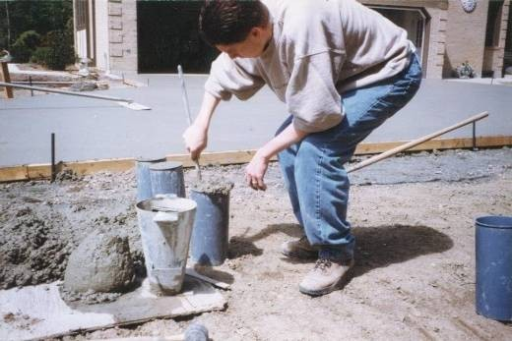
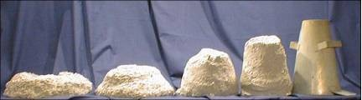

Slide 25
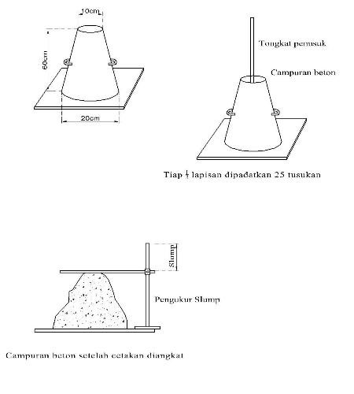

Slide 26
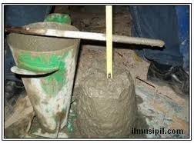

Slide 27
SIFAT-SIFAT CAMPURAN
BETON
Campuran beton dikatakan mempunyai sifat yang baik bila memnuhi persyaratan utama campuran yaitu mempunyai kemampuan kemudahan pengerjaan / Workability / Kelecakan
Sifat KEMUDAHAN PENGERJAAN sukar untuk didefiniskan dengan tepat

Slide 28
KEMUDAHAN PENGERJAAN
Kemampuan untuk mudah dipadatkan (compactibility)
Kemampuan untuk mudah di alirkan (mobility)
Kemampuan untuk tetap dapat bertahan seragam (stability) : tidak terjadi segregasi dan bleeding

Slide 29
SIFAT DAPAT BERTAHAN
STABIL
Definisi : tidak terjadi perubahan terhadap keseragaman campuran akibat terjadinya pemisahan butiran agregat dengan pasta semen selama proses pengangkutan, pengecoran dan pemadatan.
Bila terjadi pemisahan dikatakan bahwa campuran tersebut tidak stabil
Fenomena beton tidak stabil adalah SEGREGASI dan BLEEDING

Slide 30
BLEEDING
Definisi : Pemisahan air dari campuran beton
Terjadi setelah pengecoran beton pada cetakan atau bekisting
Terjadi jika kadar semen terlalu kecil, banyak air yang tidak habis bereaksi dan menuju ke permukaan.
Terjadi juga jika adukan semen terlalu kental.
Beton dengan kualitas rendah pada permukaan beton (Laitance), lapisan ini akan menghalangi perekatan antara beton di atasnya jika dilakukan pengecoran berikutnya, lapisan ini pun akan menjadi tempat masukknya air (bocor)
KAdar air harus dikurangi
Menggunakan lebih banyak agregat butiran halus

Slide 31
SEGREGASI
Beton dapat dianggap sebagai suatu massa dimana agregat kasar mengambang diatas kompenen agregat halus dan pasta semen, sehingga terjadi pemisahan antara agregat halus, agregat kasar dan pasta.
Pemisahan tersebut terjadi jika daya kohesi adukan tidak mampu menahan butiran agregat untuk tidak mengambang
Jika kandungan air banyak, akan mudah dikerjakan, tetapi rentan segregasi.
Diatasi dengan mengurangi ukuran butir agregat, mengubah gradasi agregat dan additive

Slide 32
RANGKAK
Jika tegangan dipertahankan tetap
Akan terjadi pertambahan regangan
Regangan tersebut merupakan fungsi dari waktu
Disebut CREEP atau RANGKAK

Slide 33
SUSUT
Berkurangnya volume akibat keluarnya air pada beton
Disebut SUSUT / SRINKAGE

Slide 34
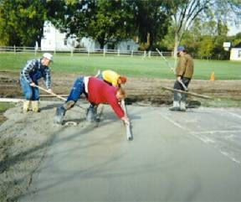

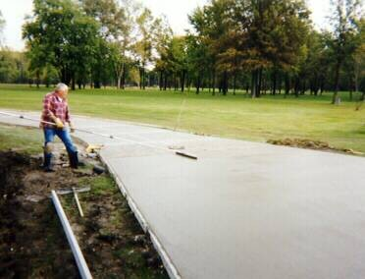
Finishing

